Slide 1
11. útvonal
A (+) jel kereszteződést jelent. A csomópontokat felcserélni nem lehet.
Sárkeresztúri út 12.
Sóstó u. + Szlovák u.
Új Csóri u. +Palotai u.
Mátyás Krt. + Szegfű Gy u.
Ányos Pál u. + Zichy Liget Mészöly G. u. + Palotai u. Sárkeresztúri út 12.

Slide 2
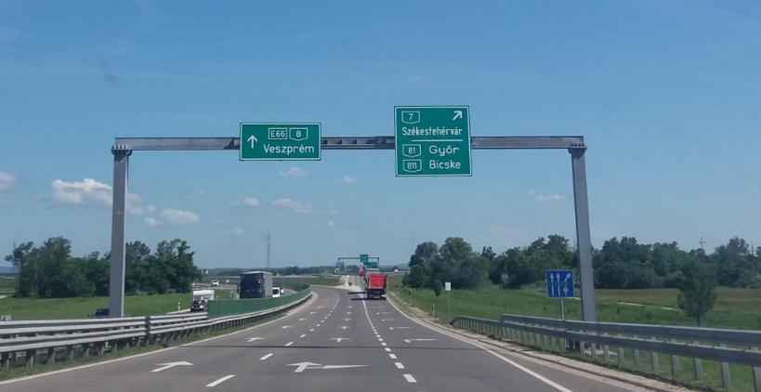
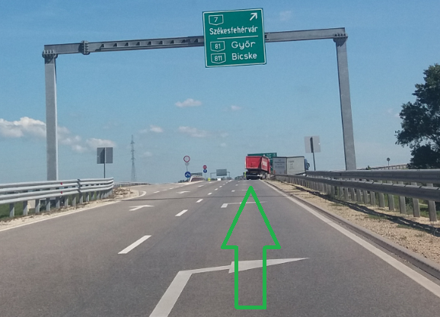
A 8-as (kerülő) úton haladjunk Székesfehérvár felé. A zöld jelzéseket kövessük. Piros karikával jeleztük azt a jelzőtáblát, mely megtéveszthet minket. Haladjunk a teherautók irányába.

Slide 3
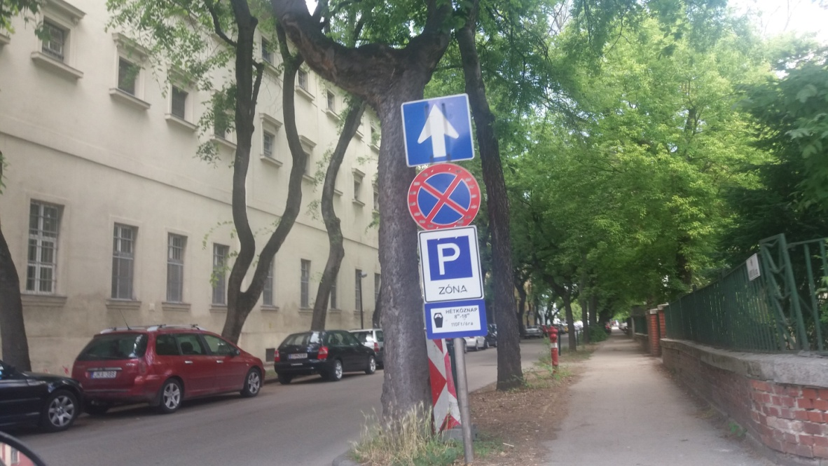
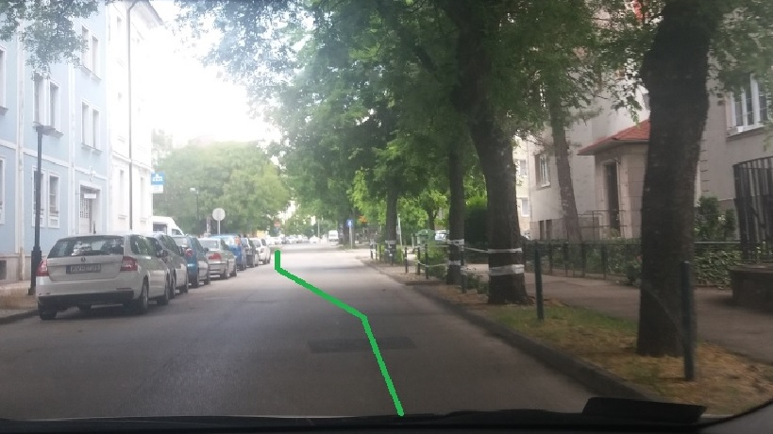
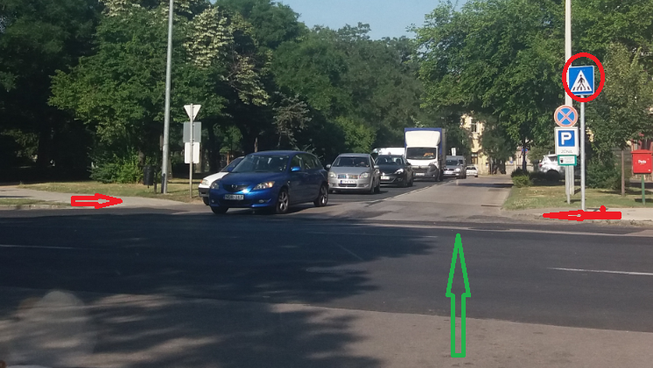
Ányos Pál utca.
Egyirányú utca, bekanyarodás előtt irányjelzéssel soroljunk be az úttest bal oldalára majd onnan kanyarodjunk balra. A Móri úton egyenesen kell áthaladnunk. Ha jobbról. Balról nem jön senki, akkor indulhatunk. A szemből jövő autókkal szemben elsőbbségünk van, de a zebrán esetleg áthaladó gyalogosokat engedjük el.

Slide 4
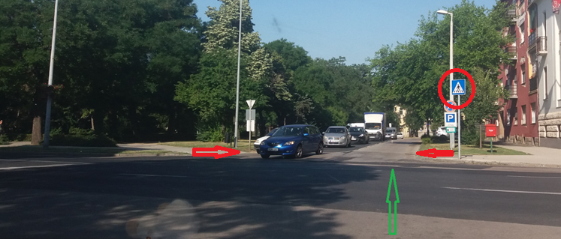
Ányos Pál u. + Zichy Liget
Egyenesen haladunk át a Zichy ligetbe. A jobbról és balról jövők elengedése után figyeljünk a zebrán áthaladó gyalogosokra.

Slide 5
12. útvonal
A (+) jel kereszteződést jelent. A csomópontokat felcserélni nem lehet.
Sárkeresztúri út 12.
Sárkeresztúri u. + 8. sz. út.
8. sz. út + Új Csóri út.
Piac tér.
Selyem u. + Horog u.
Sárkeresztúri út 12.
A lakott területen kívül figyeljünk a sebességkorlátozó jelzőtáblákra.
A palotavárosban 30 Km/óra a maximum sebesség.

Slide 6
13. útvonal
A (+) jel kereszteződést jelent. A csomópontokat felcserélni nem lehet.
Sárkeresztúri út 12.
Mártírok u. + Gyár u.
Fűtőház + Erzsébet u.
Erzsébet u. + Mártírok u.
M7 Siófok irányába
Sárkeresztúri út 12.

Slide 7
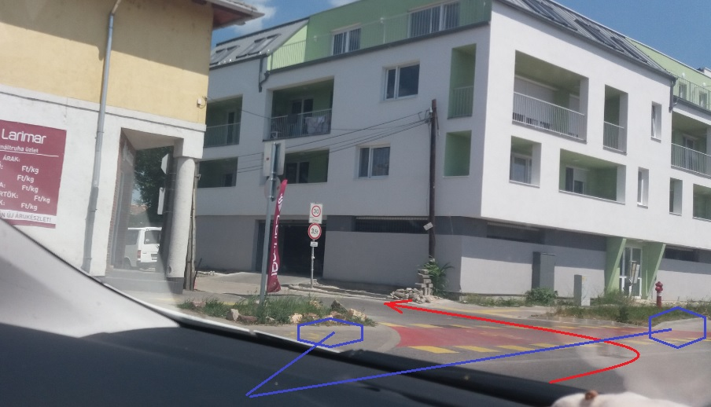
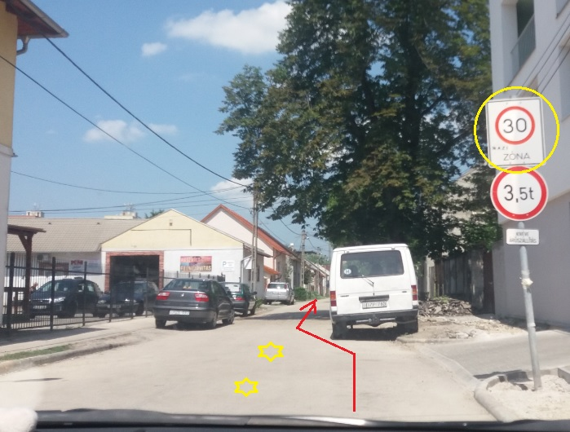
Gyár utca.
A kék jelnél figyeljünk a kerékpárosokra és a gyalogosokra.
A Gyár utca eleje kétirányú majd 30 méter után egyirányú lesz az út. A 30 Km/óra sebességnél ne menjünk gyorsabban. irányjelzés és körültekintés után kezdünk kikerülni az autókat.

Slide 8
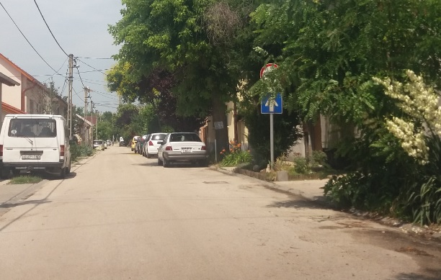
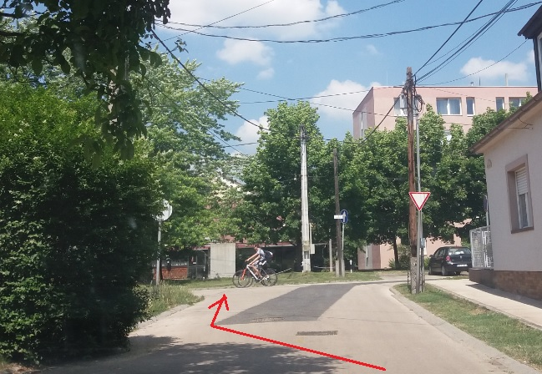
Gyár utca.
A fák között eltakarva látjuk az egyirányú utca táblát.
Az utca végén a bal oldalról kanyarodjunk balra. Balról jövő járművek és gyalogosok nehezen láthatók ezért célszerű megállni.

Slide 9
14. útvonal
A (+) jel kereszteződést jelent. A csomópontokat felcserélni nem lehet.
Sárkeresztúri út 12.
Toronysor – Hosszúsétatér
Szabadbattyán.
Úrhidai elágazás
Sárkeresztúri út.
A lakott területen kívül figyeljünk a sebességkorlátozó jelzőtáblákra.
A Toronysoron több jobbkezes utcával találkozunk. Ne csak nézzünk jobbra, hanem ha jön valaki jobbról akkor engedjük el.

Slide 10
15. útvonal
A (+) jel kereszteződést jelent. A csomópontokat felcserélni nem lehet.
Sárkeresztúri út 12.
M7 Siófok irányába.
Szabadbattyán.
Sárkeresztúri út.
Azokon az útvonalakon ahova nem tettünk képeket, Különösen nehéz helyzet nincs, viszont nagyobb sebességgel kell közlekedni . A nagyobb sebesség nagyobb figyelmet igényel. A követési távolság és sebességhatárok betartása nagyon fontos.
Jó tanulást kívánunk minden kedves tanulóinknak !

